Slide 1
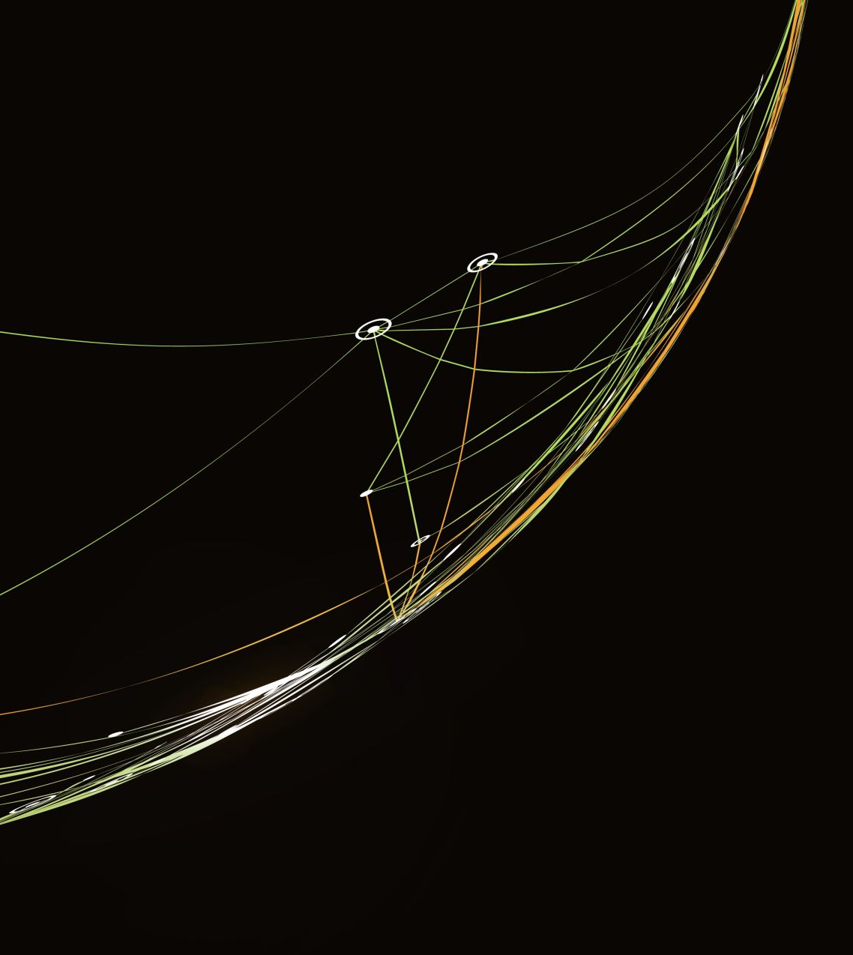
Individuální a skupinové expozice
Albert Kšiňan

Slide 2
Individuální expozice
Biologické: např. pohlaví, věk, výška
Psychologické: např. IQ, osobnost, depresivita
Socioekonomické: např. vzdělání, příjem, bohatství, přístup ke zdravotní péči

Slide 3
Vlivy individuálních expozic na zdravotní ukazatele
Věk
Pohlaví
Depresivita
Vzdělání

Slide 4
Kumulace individuálních expozic
Např.
Genetický základ + životní styl + prevence

Slide 5
Skupinové expozice
“nad jednotlivci”, sdílené jedinci
Školní třída, škola, městská čtvrť, město, region, stát
Například: míra kriminality, míra nezaměstnanosti, HDP

Slide 6
Skupinové expozice
Některé skupinové expozice jsou agregované individuální expozice
Procento žen, průměrný věk, průměrný plat
Jiné skupinové expozice jsou pouze na skupinové úrovni
HDP, míra kriminality, GINI, skupinová imunita

Slide 7
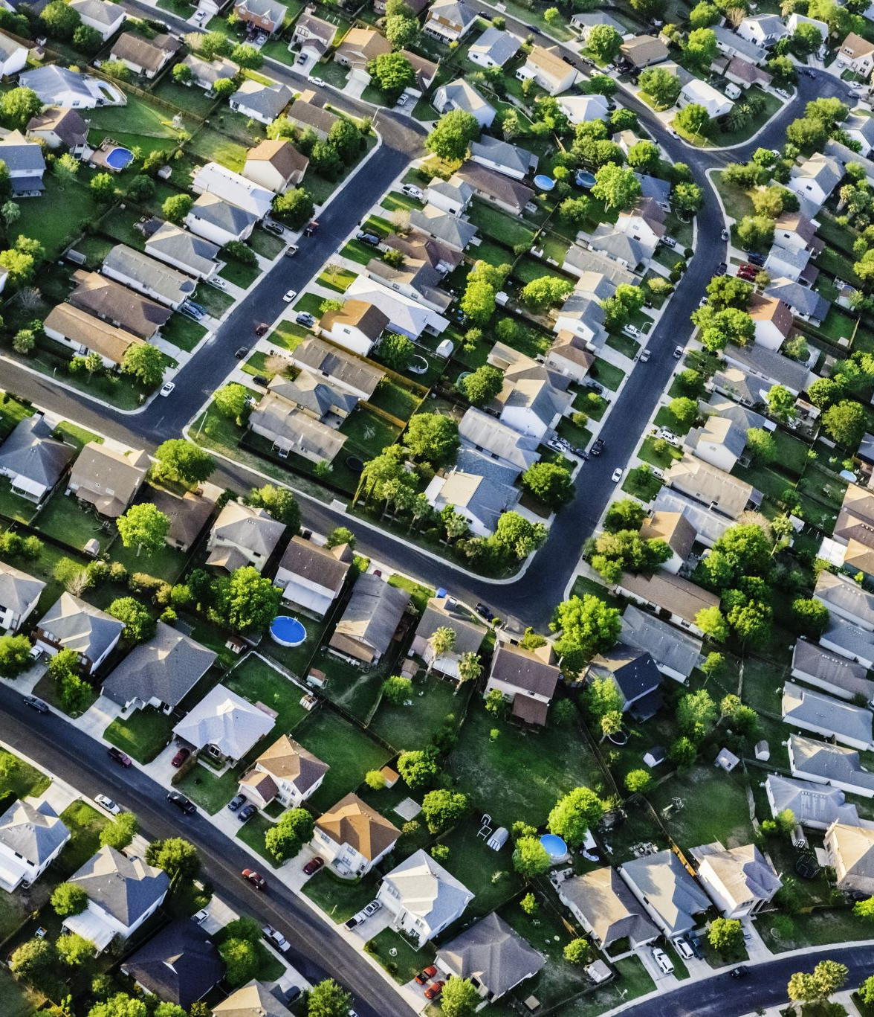
Městská čtvrť
míra kriminality, množství obchodů, množství školek, množství zeleně

Slide 8
Gini index
Rozdělení bohatství v dané zemi = nerovnost
0 = absolutní rovnost, 1 = absolutní nerovnost
Česká republika: 0,253 (2019)

Slide 9
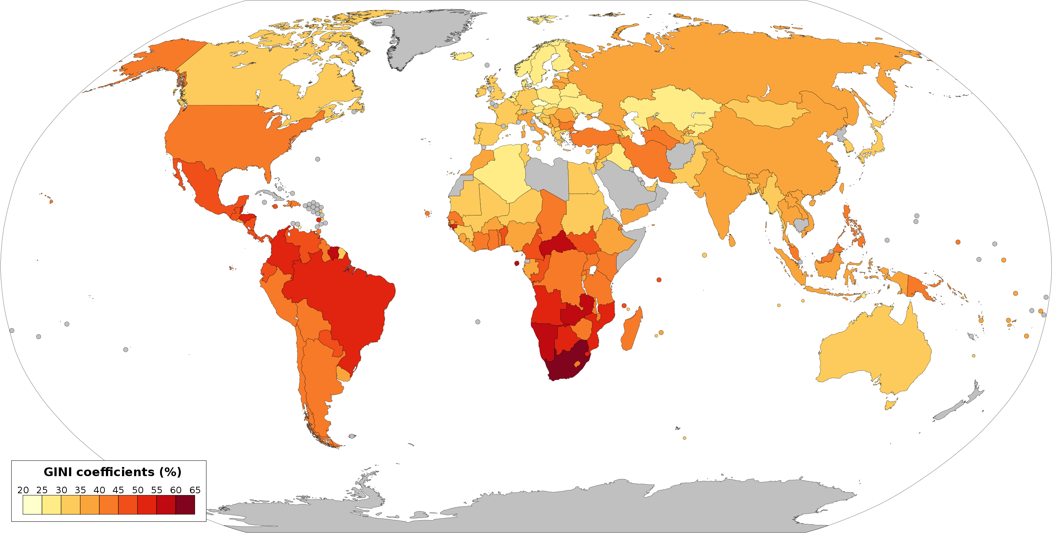

Slide 10
Skupinová imunita

Slide 11
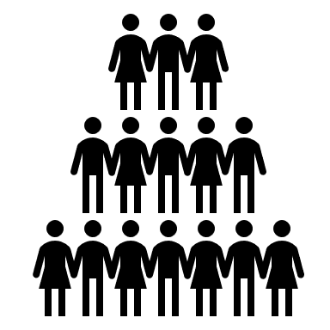
Ekologické zkreslení (Ecological fallacy)
Výsledky ekologické studie zobecňovány na jednotlivce

Slide 12
Příklad ekologického zkreslení
Země s vyšší mírou spotřeby tuku mají větší úmrtnost na rakovinu prsu v porovnání se zeměmi s nižší mírou spotřeby.
Jezení tučných jídel Riziko úmrtí na rakovinu prsu?
Možná ano, možná ne
Korelace dvou agregovaných proměnných neznamená kauzalitu
Co když tučná jídla jedí především muži?
Co když existuje další vysvětlující proměnná (např. výskyt BRCA1/BRCA2 v populaci)

Slide 13
Příklad ekologického zkreslení II
Země, které byly převážně protestantské, vykazovaly vyšší míru sebevražd (Durkheim, 1897)
Být protestantem Větší pravděpodobnost, že spáchá sebevraždu?
Pravděpodobně existují další faktory = faktory popisující protestantské země
Více individualistické náboženství (ve srovnání s katolicismem)
Návštěvnost kostela ve skutečnosti snižuje danou asociaci
Poslední výzkumy naznačují, že ne-věřící lidé vykazují vyšší míru sebevražd (Becker & Woessman, 2018)

Slide 14
Interakce individuálních a skupinových expozic
Individuální zdravotní ukazatele jsou ovlivněny skupinovými faktory stejně jako skupinové ukazatele jsou ovlivněny individuálními faktory

Slide 15
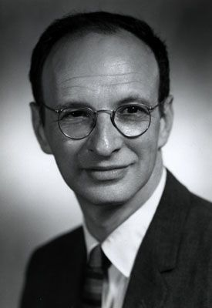
Ekologický model vývoje
Urie Bronfenbrenner – Ecological systems theory
Vývojová psychologie
Jedinci jsou ve vzájemné interakci s environmentálními systémy
Pět systémů (prostředí)
Mikrosystém
Mezosystém
Exosystém
Makrosystém
Chronosystém

Slide 16
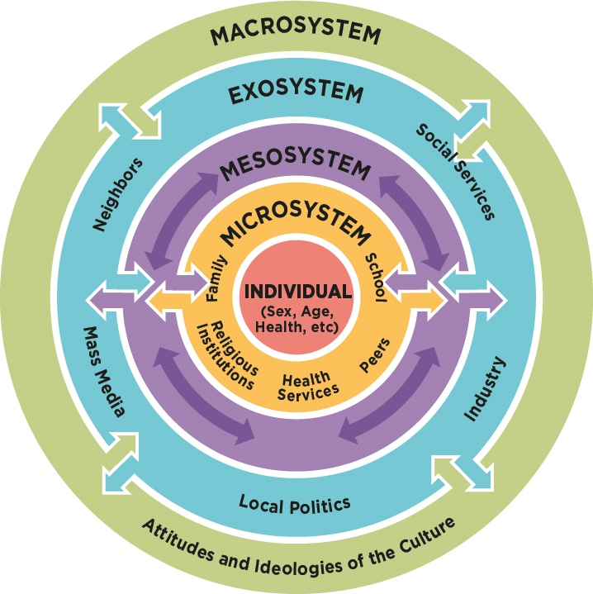
CHRONOSYSTEM

Slide 17
Interakce individuálních a skupinových expozic II
Rakovina tlustého střeva
Individuální | Skupinové
Rakovina tlustého střeva
Individuální | Skupinové
Genetická predispozice | Kvalita zdravotní péče
Věk | Regulace rizikových potravin
Stravování | Geografie
Prevence

Slide 18
Kouření, prachové částice a rakovina plic
Turner et al. (2014)
1.2 milionů dospělých Američanů
Interakční efekt: nárůst rizika rakoviny plic (více než suma obou expozic)

Slide 19
Víceúrovňové modely
Statistické modelování individuálních a skupinových expozic
Multilevel linear models (MLM)/hierarchical linear models (HLM)
Berou v potaz klastrování jedinců ve vyšších celcích (školní třída, město)

Slide 20
Proč potřebujeme víceúrovňové modely
Porušen základní předpoklad lineární regrese: náhodné chyby jsou nezávislé
Příklad:
100 manželských párů vyplní dotazník, kde odpovídají na otázky ohledně svého manželství, domácnosti atp. Výzkumník poté za pomocí lineární regrese testuje hypotézu, kde je manželská spokojenost predikována příjmem domácnosti. Nebere však vůbec v potaz, že respondenti jsou ve stejné domácnosti!

Slide 21
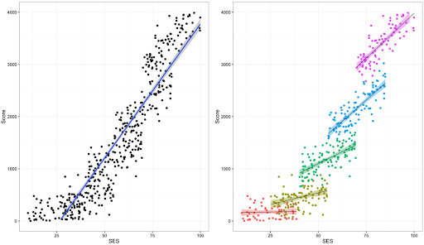
Příklad II
Výsledky v testu a SES studentů
https://www.r-bloggers.com/2016/10/multilevel-modeling-of-educational-data-using-r-part-1/

Slide 22
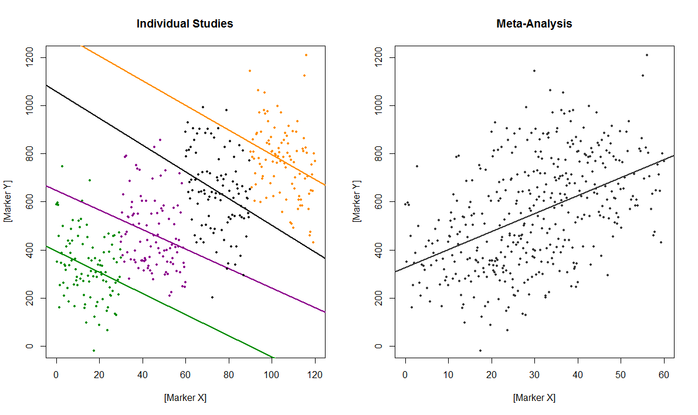
Příklad III
Simpsonův paradox
Trend je opačný, pokud se díváme na subkohorty vs na celý vzorek
https://stats.stackexchange.com/questions/168732/simpsons-paradox-random-effects

Slide 23
Více úrovní v prostoru? Geospaciální analýza
Jedinci žijí v geografických útvarech (městská čtvrť, město, kraj, stát)
Víceúrovňová analýza (HLM) nebere v potaz prostorové korelace
Představme si proměnnou „mluvení s moravským přízvukem“ (MMP) na škále 1-100 (kde 100 je 100% moravský přízvuk) a představme si, že máme velký vzorek z české populace. Je zřejmé, že jedinci z Jihomoravského, Olomouckého, Zlínského a Moravskoslezského kraje by vykazovali vyšší hodnoty MMP a je třeba modelovat shlukování jedinců v krajích. Budou však existovat i prostorové korelace krajů - např. jedinci z Pardubického kraje a kraje Vysočina budou pravděpodobně vykazovat vyšší hladiny vzhledem k tomu, že sousedí s „moravskými“ kraji.

Slide 24
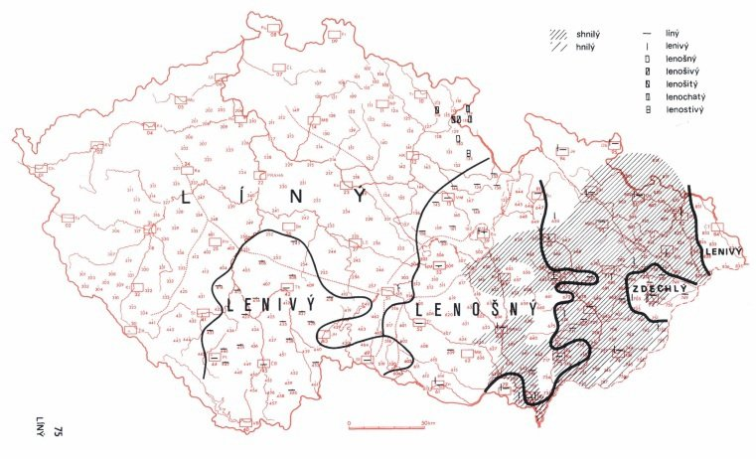

Slide 25
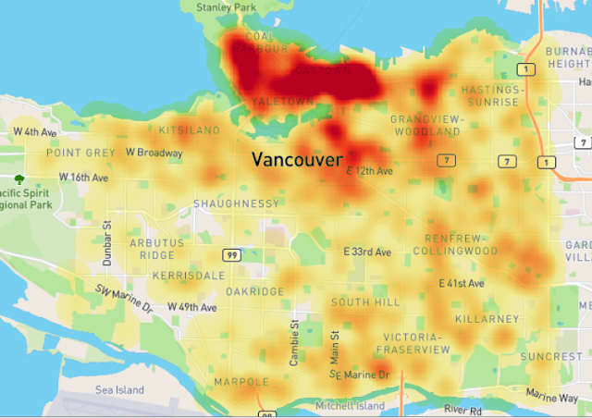
Vloupání do aut ve Vancouveru
https://www.geodose.com/2017/11/qgis-heatmap-using-kernel-density.html

